Slide 1
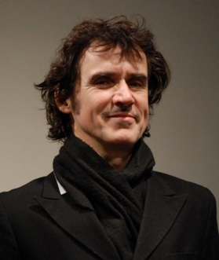
FRANTIŠEK SKÁLA

Slide 2
INFORMACE
64 let
V roce 2010 obdržel cenu Ministerstva kultury za přínos v oblasti výtvarného umění.
Chtěl kandidovat na prezidenta ČR
Více než 140 kolektivních výstav a 50 samostatných
V roce 1991 získal Cenu Jindřicha Chalupeckého a Cenu Arte Giovani di Europa a o dva roky později reprezentoval Českou republiku na 45. Bienále v Benátkách.

Slide 3
WEB
http://www.frantaskala.com/

Slide 4
ROZHOVOR
https://www.youtube.com/watch?v=vMMLW3u_4ME

Slide 5
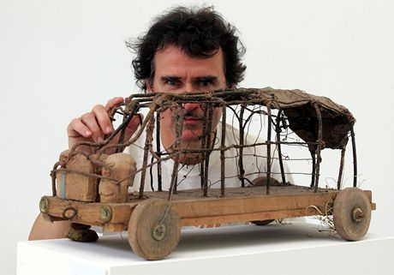

Slide 6
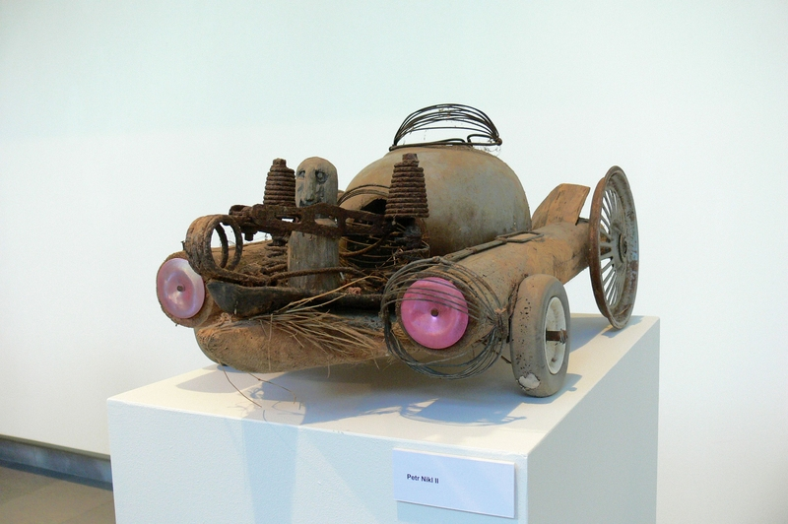

Slide 7
